Slide 1


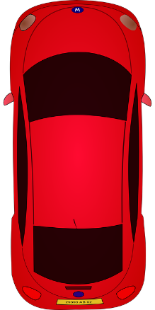
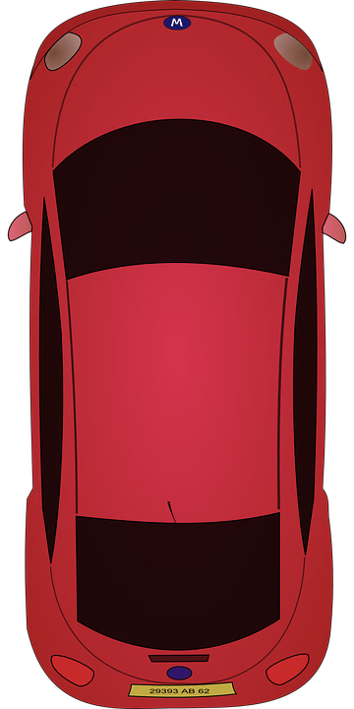











常用图标
更多矢量图可以在PPT->插入->联机图片中输入英文矢量单词，如car vector/car top vector等进行搜索。
ego
EGO
T1
EGO
T1
双击车图标，颜色框中，可以任意选择其他颜色

Slide 2
换道、前方碰撞示例
EGO
T1
EGO
T1
T2
T2

Slide 3
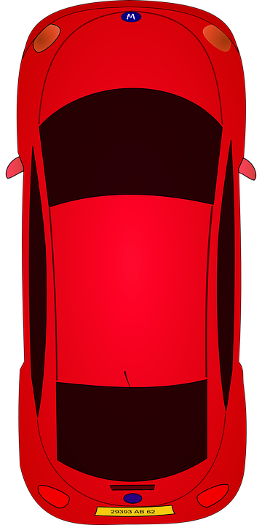
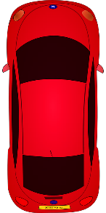
ALC示例
目标车道左侧车道线
目标车道左侧车道线
超调
目标车道中心线左20cm
目标车道中心线左20cm
目标车道中心线
目标车道中心线
目标车道中心线右20cm
超调
目标车道中心线右20cm
目标车道右侧车道线
目标车道右侧车道线
该PPT上几乎所有图为可编辑，
单击图，右击，组合/取消组合
双击车图标，颜色框中，可以任意选择其他颜色
此照片，作者: 未知作者，许可证: CC BY-SA

Slide 4


Slope and Elevation示例

Slide 5
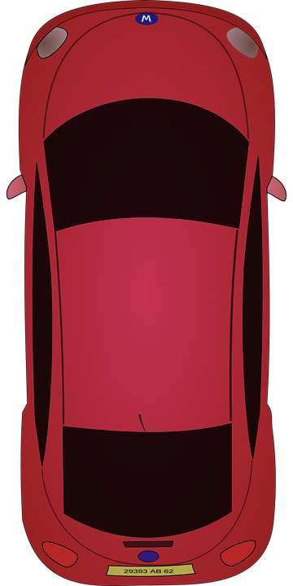
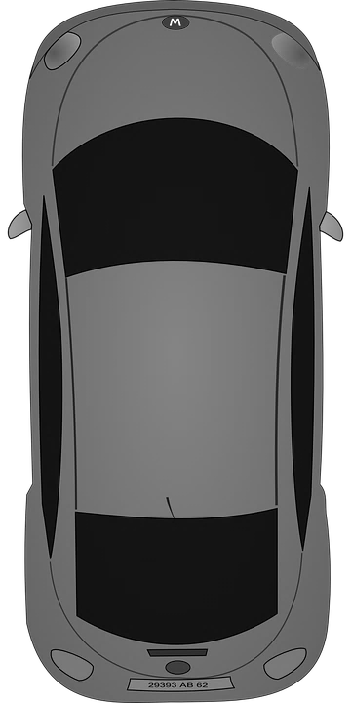
TJA+前方碰撞示例
Crash
!
先组合再缩放，不变形
ego

Slide 6




TJA示例
ego
弯道半径
ego
ego

Slide 7
TJA- Curvature of trajactory示例
弯道半径>=250米
ego
弯道半径>=250米
ego
ego
弯道半径>=250米

Slide 8
TJA- lateral deviation示例
ego
ego
ego
车辆坐标中心点，一般指后轴中心线与纵向中心线交点

Slide 9
ALC示例
ego
ego
ego
ego

Slide 10

1111
ego
ego

Slide 11

ALC示例
ego
目标车道
ego
本车道

Slide 12
示例
目标车道
ego
本车道
目标车道
ego
本车道

Slide 13
巡航
ego
目标车道
ego
本车道

Slide 14



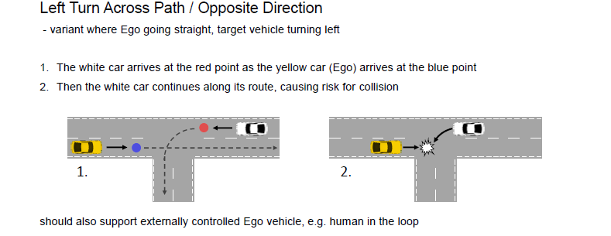
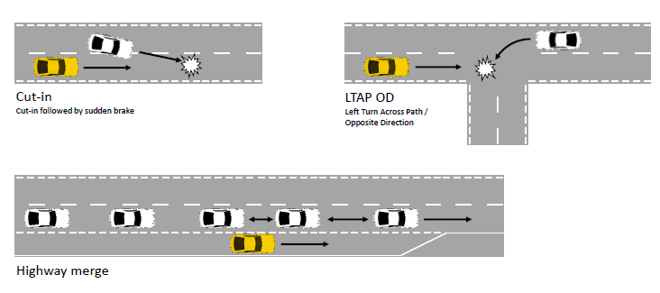
其他参考
ego
可以参考其他场景图用已有图标进行组合

Slide 15

匝道他车cutout
Notes:
添加alternative flow

Slide 16
匝道他车切入
Notes:
添加alternative flow

Slide 17
匝道直道跟车
Notes:
添加alternative flow

Slide 18
匝道直道巡航
Notes:
添加alternative flow

Slide 19
匝道直道连续变道
Notes:
添加alternative flow

Slide 20
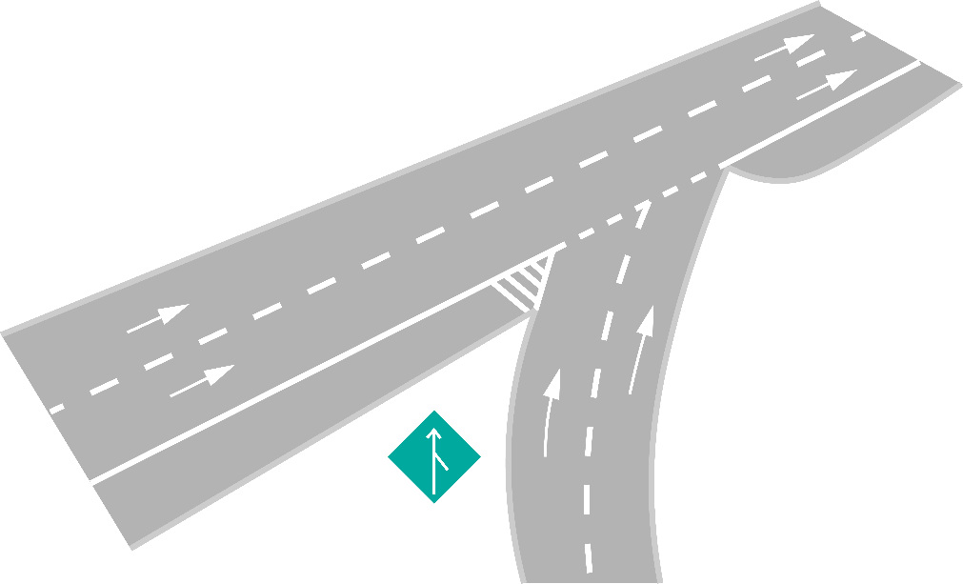

下匝道
ego
高速匝道较复杂，采用AI画路，PPT组合车图标
也可以尝试用PPT直接画

Slide 21
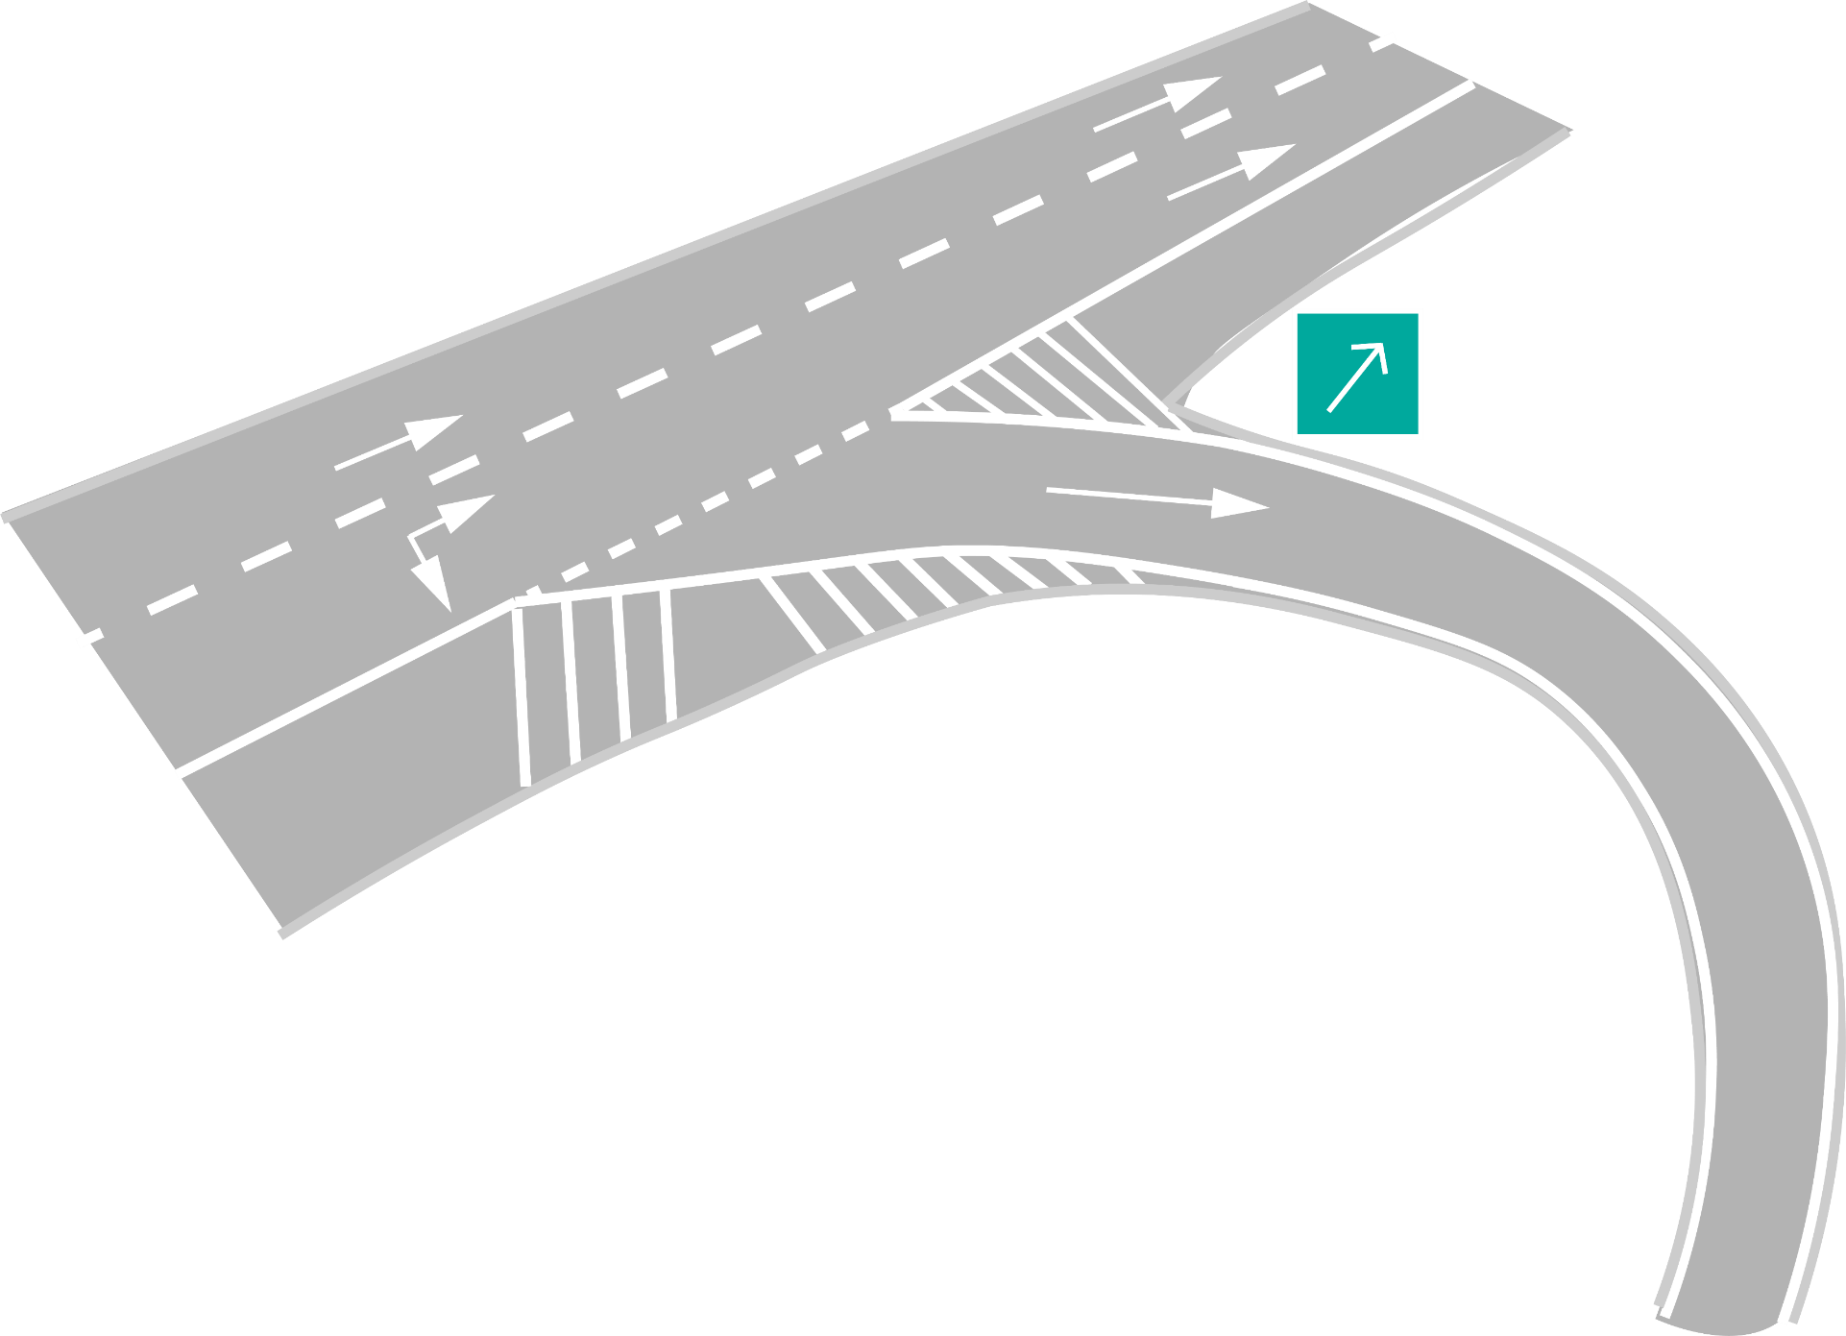

上匝道
高速匝道较复杂，采用AI画路，PPT组合车图标
也可以尝试用PPT直接画

Slide 22
高速匝道-他车切出
ego
高速匝道较复杂，采用AI画路，PPT组合车图标
也可以尝试用PPT直接画

Slide 23

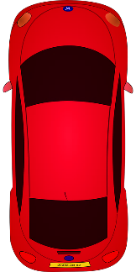
高速匝道示例
ego
高速匝道较复杂，采用AI画路，PPT组合车图标
也可以尝试用PPT直接画

Slide 24


高速匝道变道

Slide 25
高速匝道示他车切入
ego
高速匝道较复杂，采用AI画路，PPT组合车图标
也可以尝试用PPT直接画

Slide 26
停车场示例

Slide 27
直道-变道示例
v
v

Slide 28
弯道示例
Notes:
添加alternative flow

Slide 29
1
Notes:
添加alternative flow

Slide 30

2
Notes:
添加alternative flow

Slide 31
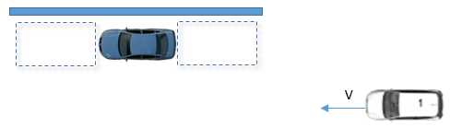
弯道示例
Notes:
添加alternative flow

Slide 32
匝道示例
Notes:
添加alternative flow

Slide 33
匝道示例
Notes:
添加alternative flow

Slide 34
匝道示例
Notes:
添加alternative flow

Slide 35
匝道示例
Notes:
添加alternative flow

Slide 36

交通标识示例
120
100
80

Slide 37
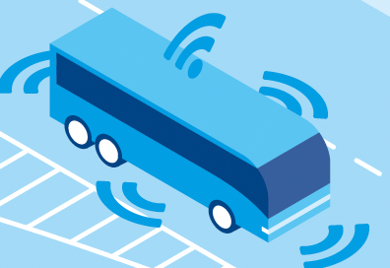
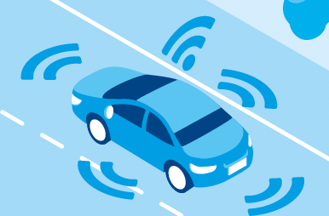



Slide 38

ETC场景

Slide 39
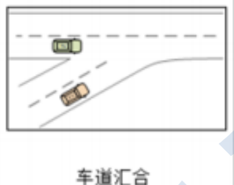

车道变化-汇合/变少

Slide 40
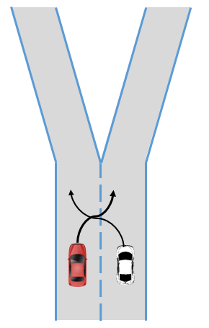
匝道变道-汇合/变少

Slide 41




VRU
STOP

Slide 42
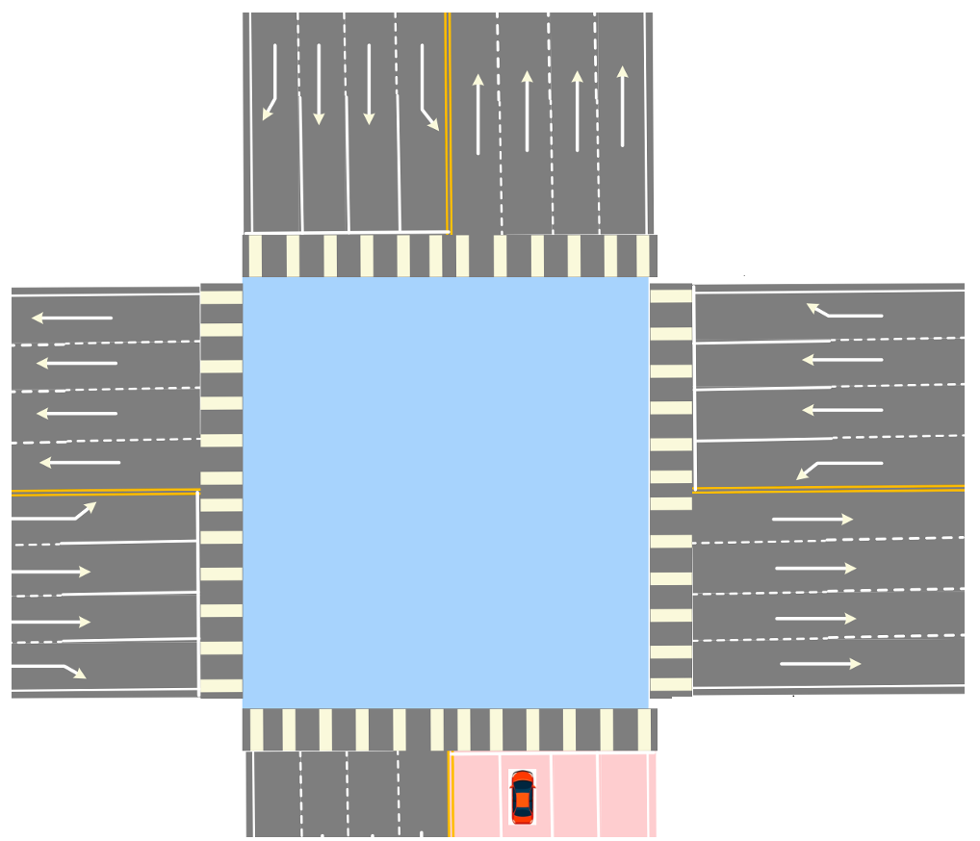
通过路口

Slide 43
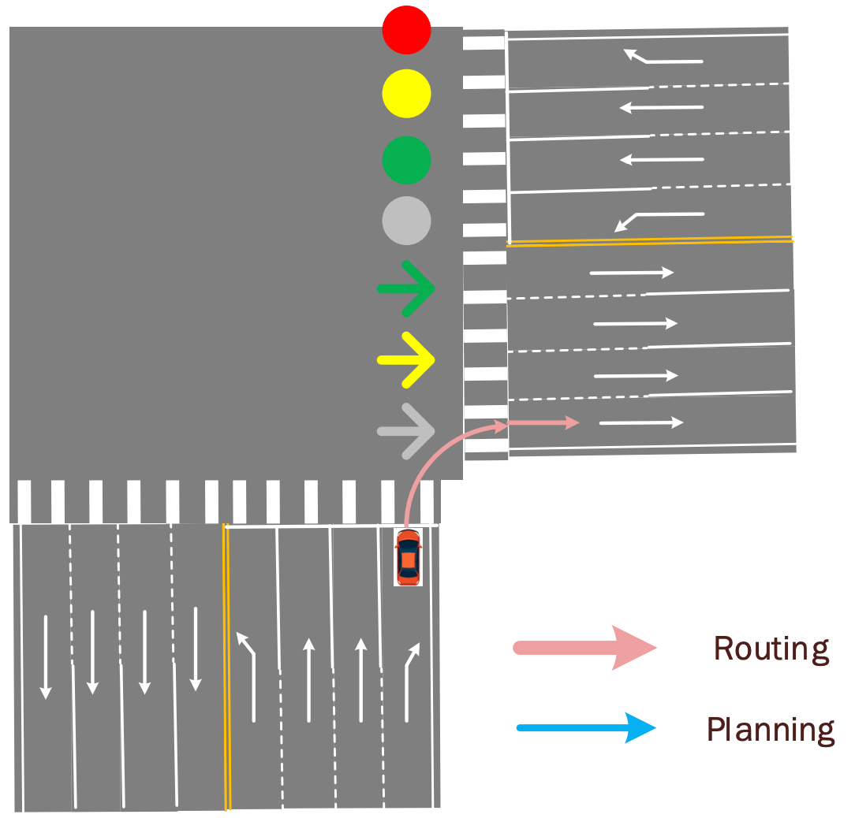

有保护右转

Slide 44
